Slide 2
Table des matières
Présentation de la situation d’apprentissage | p.3
Séquence d’enseignement | p.4
Fiche matériel | p.5
Description des activités | p.6
Fiches d’activité TNI | p.14
Fiches d’activité à imprimer | p.29

Slide 3
Présentation de la situation d’apprentissage
Objectifs
Décrire une figure plane, une image simple ou un pictogramme. Comprendre différentes étiquettes, notamment celles sur des produits présentant un danger.
Intentions pédagogiques générales
Apprendre à décrire de façon précise les différents symboles de sécurité des produits ménagers et de la route en utilisant le vocabulaire mathématique.
Le tableau ci-dessous présente une interprétation des contenus de la PDA qui se retrouvent dans cette activité, fournie à titre indicatif. L'enseignant-e demeure la personne la mieux placée pour connaître le niveau des contenus maîtrisés par son groupe.
Références à la PDA mathématiques |  |  | Activité |  |  | Référence à la PDA sciences
Géométrie | Comparer et construire des figures composées de lignes courbes fermées ou de lignes brisées fermées. | Cycle 1 | 2, 3,5,6 | 1,4 | Cycle 1 | Associer les usages de certains produits domestiques courants à leurs propriétés. | Univers matériel
 | Figures planes : les identifier, les décrire. |  | 2,3,4,5,6 |  |  | Reconnaître des produits d’usage courant qui présentent un danger (pictogrammes de sécurité).
Arithmétique | Dénombrer des collections réelles ou dessinées : coordonner le geste et le nombre. |  | 2,3 | 1 | Cycle 1 | Propriétés et caractéristiques de la matière : Classer des objets à l’aide de leurs propriétés.
 | Dénombrer une collection en groupant ou en regroupant – en utilisant du matériel aux groupement apparents et accessibles ou des dessins.
 |  |  |  |  |  | Distinguer trois états de la matière (solide, liquide, gazeux).
Vocabulaire mathématique
Carré, rectangle, triangle, losange, cercle, ligne courbe, ligne brisée
Vocabulaire scientifique
Dangereux, corrosif, explosif, poison, inflammable

Slide 4
Séquence d’enseignement
Nom |  | Description | Durée | Fiche d’activité
AMORCE
1 | Les produits domestiques | Les élèves découvrent différents produits utilisés à la maison. | 60 min.
RÉALISATIONS
2 | Préparation mathématique | Les élèves reproduisent certaines figures planes , en dénombrent les côtés et sommets, puis les associent à leurs noms. | 65 min. | A, B
3 | Les produits dangereux | Retour sur les produits déjà vus; les élèves doivent trouver et identifier des figures planes sur les étiquettes, et deviner ce qu’elles disent. | 25 min.
4 | Devine le symbole ! | Jeu où les élèves doivent décrire un symbole et les autres doivent deviner de quel symbole il s’agit. | 20 min.
INTÉGRATION DES ACQUIS
5 | Dessine le symbole ! | Un élève décrit un symbole à un autre élève qui doit le dessiner sans l’avoir vu. Les rôles sont ensuite inversés. | 25 min. | C
Vous rencontrerez ce symbole chaque fois que la tâche implique une application des contenus mathématiques dans les sciences.
Cet autre symbole identifie un contenu strictement mathématique qui, dans le cadre du programme Pour un Montréal Scientifique, doit absolument être pris en charge par l’enseignant.e, et non par l’étudiant de Cégep.
S
E

Slide 5
Symboles à la maison (2e année) – Matériel
Item | Pour 1 classe | Pour 2 classes | Pour 4 classes | Dans ce bac
Matériel permanent
Images de produits (recto-verso) * | 12 | -- | -- | 12
Pochettes en plastique | 12 | -- | -- | 12
Bâtonnets à café (24 par sac Ziploc) | 288 | -- | -- | 288
Images de panneaux de circulation ou pictogrammes * | 6 | -- | -- | 6
Matériel périssable
À prendre dans le matériel de la classe
L’enseignant.e doit apporter
Notes
* Ces images n’apparaissent pas dans le guide pédagogiques. Fichiers PDF à part.

Slide 6
Description des activités
Activité |  | Page
1 | Les produits domestiques | 7-8
2 | Préparation mathématique | 8-10
3 | Les produits dangereux | 11
4 | Devine le symbole ! | 12
5 | Dessine le symbole ! | 13

Slide 7
Amorce
1. Les produits domestiques
Durée : 60 minutes
Vue d’ensemble
Dans un premier temps, les élèves découvrent différents produits domestiques. Chaque équipe doit présenter le produit qui lui a été attribué. Ensuite, toute la classe s’amuse à classer l’ensemble des produits selon différents critères.
Déroulement de l’activité
Mise en situation (5 minutes)
Description et présentation des produits (40 minutes)
Classification des produits (15 minutes)
Mise en situation
Présenter la situation suivante aux élèves :
« Tu es à la maison avec maman. Papa est parti au magasin. Il doit acheter une nouvelle bouteille d’un produit de nettoyage, mais il a oublié à quoi ressemble la bouteille qu’il vient de vider. Au téléphone, il te demande de lui décrire le produit pour être certain d’acheter exactement la même chose, mais une partie de l’étiquette est effacée...»
(montrer un exemple)
« Quelles informations seraient utiles ? Comment décrire le produit ? Pour répondre à ces questions, nous allons faire un petit exercice en équipe. »
Description et présentation
Former des équipes de 2 élèves et distribuer une photo à chaque équipe (voir encart au sujet des photos).
Les équipes ont quelques minutes pour observer leur photo. Elles doivent préparer une petite présentation orale, en répondant aux questions suivantes (écrire au tableau) :
Comment décrire la bouteille ? (couleur, forme, images, etc.)
Selon vous, à quoi sert ce produit ?
Selon vous, de quelle sorte de substance s’agit-il ? Est-ce que c’est un liquide, une crème, une poudre, un solide, un gel ?
À tour de rôle, les équipes font une brève présentation orale de leur produit (1 à 2 minutes chaque).
Matériel nécessaire
Par équipe de 2 élèves
1 photo de produit domestique (recto-verso)
Les photos
Les photos qui apparaissent dans le guide ne sont pas pour impression. Voir PDF à part pour le matériel à imprimer.
Il y a assez de produits pour 12 équipes de 2. Si la classe compte moins de vingt-quatre enfants, l’enseignant-e pourra:
Donner des produits à des enfants seuls.
Présenter elle-même les derniers produits.
Ne pas distribuer tous les produits.
Pour répondre à ces questions, les élèves devront bien regarder et peut-être lire les étiquettes.
Un scientifique, c’est comme un bon détective; il faut savoir observer !

Slide 8
Amorce
1. Les produits domestiques (suite)
Classification des produits
Une fois les présentations terminées :
Disposer les photos de manière à ce que tout le monde puisse les voir. Il est possible d’utiliser des aimants, de la gommette, ou autre. Puisque les photos seront souvent déplacées et réorganisées, l’idéal c’est de simplement les faire tenir debout contre un mur, une fenêtre, etc.
Demander aux élèves de trouver des façons de classer ces produits. Des exemples d’idées qui peuvent être exprimées sont : par état (solide,liquide, gazeux), par couleur, par utilité/fonction, selon qu’on puisse les mettre sur notre corps, par type de distributeur…
Réalisation
2. Préparation mathématique
E
Durée : 65 minutes
Vue d’ensemble
À l’aide de bâtonnets ainsi que d’une fiche d’activité, les élèves construisent certaines figures planes, en comptent les côtés et les sommets, puis les nomment. Une deuxième fiche d’activité sert de consolidation, alors que les élèves réutilisent leurs stratégies de comptage pour s’aider à identifier des formes.
Déroulement de l’activité
Mise en situation (5 minutes)
Fiche d’activité A (40 minutes)
Fiche d’activité B (20 minutes)
Matériel nécessaire
Par élève
Fiche d’activité A Fiche d’activité B
Par équipe de 2
Ensemble de bâtonnets (minimum 24)
Pour l’enseignant.e
Fiche TNI
Zone vocabulaire : - Le carré - Le losange - Le rectangle - Le triangle
N.B. L’octogone ne figure pas dans la PDA du 1e cycle. Son emploi est nécessaire étant donné certains symboles de sécurité (activité 3). De plus, sa présence dans cette activité encourage le déploiement de stratégies de comptage. Pour des raisons de temps – et parce qu’il n’apparaît pas sur les bouteilles – nous n’avons pas inclus l’hexagone. L’enseignant.e qui le veut peut l’intégrer.

Slide 9
Réalisation
2. Préparation mathématique (suite)
E
Mise en situation
Faire un retour sur la mise en situation initiale (amorce) :
« Sur les différentes bouteilles de produits domestiques que nous avons découvertes, il y a plusieurs formes – des figures planes – que nous aurions pu nommer pour essayer de décrire les bouteilles. Mais encore faut-il bien connaître les figures planes !
Nous allons découvrir les figures planes cette semaine, afin de pouvoir reparler des bouteilles la semaine prochaine. »
Fiche d’activité A
Construction des figures planes (15 minutes)
Former des équipes de 2 élèves
Distribuer les fiches d’activité et expliquer le premier mandat : à l’aide de bâtonnets, les équipes devront reproduire l’ensemble des figures planes qui apparaissent sur la fiche (mais pas le renard !).
Distribuer les bâtonnets et lancer les équipes dans la tâche.
Lorsqu’une équipe a complété les reproductions et qu’elles sont validées, l’enseignant-e fait passer l’équipe à la phase suivante.
Décomposition des figures planes (15 minutes)
Pour chaque figure, les élèves doivent compter et noter le nombre de côtés et de sommets. Ils peuvent utiliser le matériel de la façon qu’ils veulent.
Si des équipes terminent très rapidement, il est possible de leur proposer de tracer ou construire de nouvelles figures planes et de faire compter le nombre de côtés au coéquipier.
Retour et identification des figures (10 minutes)
En groupe, on revient sur les résultats. Valider le nombre de côtés et de sommets comptés.
Au TNI, on peut afficher la fiche d’activité et la remplir au fur et à mesure.
Ensuite, demander aux élèves d’essayer de nommer les figures. Les aider là où ils en ont besoin. Leur laisser du temps pour écrire les noms des figures sur leur fiche, dans l’espace prévu à cet effet sous chaque forme.
3 côtés | 4 côtés | 4 côtés | 4 côtés | 8 côtés
3 sommets | 4 sommets | 4 sommets | 4 sommets | 8 sommets
Triangle | Carré | Rectangle | Losange | Octogone

Slide 10
Réalisation
2. Préparation mathématique (suite)
E
Fiche d’activité B
Distribuer la fiche et en expliquer le fonctionnement. À la discrétion de l’enseignant.e, les élèves peuvent travailler seuls ou en équipe. La fiche peut aussi être remplie en plénière.
Faire un retour en groupe. Quelques questions qui peuvent être posées :
« Qu’est-ce qui vous a permis d’identifier les figures ? »
Laisser le temps aux élèves de décrire les figures planes à l’oral : leurs différences, leurs ressemblances, le nombre de côtés ou le nombre de sommets sont des critères à faire ressortir.
« Quelle différence voyez-vous entre un carré et un losange ? Comment faites-vous la différence ? »
La réponse attendue aborde l’idée des angles ou de l’ouverture entre les côtés.
« Et comment faire la différence entre un rectangle et un carré ? »
La réponse attendue aborde l’idée de la longueur des côtés. (Truc : Pour s’aider à bien identifier le carré posé sur le côté on peut tourner notre feuille sur le côté. On devrait identifier la figure avec plus de facilité.
« Qu’est-ce que le cercle a de différent des autres formes ? Aurait-on pu le construire à l’aide de bâtonnets comme à l’activité précédente ? »
Le cercle est formé d’une ligne courbe fermée alors que tous les polygones sont formés de segments de droites, ou autrement dit, d’une ligne brisée fermée. L’enseignant-e peut illustrer son propos en traçant un cercle au tableau.
Finir avec la tâche suivante : Encercler en rouge la ou les figures formée(s) d’une ligne courbe et encercler en vert les figures formées d’une ligne brisée.
Zone vocabulaire
Ligne courbe, ligne brisée et cercle
Précisions sur le carré…
Tous les quadrilatères dont les côtés sont de mêmes mesures sont des losanges. Le carré est un losange dont tous les angles sont égaux à 90 degrés.
On peut donc voir le carré comme un losange très particulier.
Tous les quadrilatères dont les angles sont de mêmes mesures sont des rectangles. Le carré est un rectangle dont tous les côtés sont égaux.
On peut donc aussi voir le carré comme un rectangle très particulier.

Slide 11
Réalisation
3. Les produits dangereux
Durée : 25 minutes
Vue d’ensemble
Retour sur les photos des produits domestiques; en cherchant des figures planes pour aider à décrire les bouteilles, les élèves découvrent les pictogrammes de produits domestiques dangereux.
Déroulement de l’activité
Mise en situation (5 minutes). Faire un rappel de la mise en situation initiale (amorce). Pour aider à décrire les bouteilles au téléphone, on peut maintenant faire référence aux figures planes qu’on y trouve.
Observation des bouteilles (10 minutes). En groupe, les élèves doivent chercher des figures planes sur les emballages de produits domestiques.
Utiliser la fiche TNI 1 (voir au minimum les images 1 à 6).
Pour chaque figure trouvée sur un produit, demander aux élèves :
De nommer la figure.
D’essayer de deviner si cette figure a une signification spéciale, et si oui laquelle…
Les produits dangereux (5 minutes). À l’étape précédente, les élèves ont sûrement déjà deviné la signification de certains pictogrammes de produits dangereux.
Afficher et explorer la fiche TNI 2
Nouvelle classification (5 minutes). En utilisant les photos imprimées, ne serait-il pas possible d’effectuer une nouvelle classification des produits ? Selon qu’ils présentent un pictogramme de sécurité ou non !
Discussion très importante à avoir après le classement :
« S’il n’y a pas de pictogramme de sécurité sur l’étiquette, est-ce que ça signifie que je peux faire ce que je veux avec le produit, sans aucun danger? Par exemple, est-ce que je peux ... manger du shampoing ? »
Souvent, des remarques de sécurité sont écrites sur l’emballage. Par exemple, « Ne pas mettre dans les yeux. » « Usage externe seulement ». On devrait dire que les produits présentant un pictogramme sont « TRÈS dangereux », tandis que les autres sont juste « dangereux »…
La règle est simple : utiliser un produit seulement de la façon qu’il a été prévu !
Matériel nécessaire
Pour l’enseignant.e
Fiche TNI 1 Fiche TNI 2 Photos de produits (imprimées)
Triangle ou pas
Le triangle du picto-gramme « explosif » pose problème : ses coins sont arrondis ! Puisqu’il s’agit davan-tage d’une ligne courbe que d’une ligne brisée, il serait plus juste de parler d’une forme triangulaire, plutôt que d’un triangle à propre-ment parler.
S
11

Slide 12
Réalisation
4. Devine le symbole !
Durée : 20 minutes
Vue d’ensemble
On met en pratique nos connaissances à l’intérieur d’un jeu. C’est un jeu de type Qui est-ce ? sur les pictogrammes de sécurité. On se pratique donc à décrire et reconnaître des pictogrammes avec précision.
Déroulement de l’activité
« Saurais-tu poser les bonnes questions pour identifier un symbole ? »
Afficher la fiche TNI et expliquer les règles du jeu.
Désigner un maître du jeu et faire une première partie avec l’enseignant.e dans le rôle du participant (modélisation).
Rejouer autant de fois que désiré, en désignant pour chaque partie un nouveau maître du jeu et un nouvel élève participant
n.b. Les pictogrammes de sécurité peuvent changer d’un pays à l’autre, mais aussi selon qu’il s’agit d’un produit à usage domestique ou industriel.
Matériel nécessaire
Pour l’enseignant.e
Fiche TNI 3 Baguette, bâton ou mètre (facultatif)
Exemples de questions réinvestissant le vocabulaire :
Est-ce que c’est un triangle?
Est-ce que la forme a quatre côtés ?
Est-ce que c’est un pictogramme de sécurité déjà vu sur les produits ménagers ?
Est-ce qu’il contient une ligne courbe ? Une ligne brisée ?
Règles du jeu
L’élève participant doit se tenir devant la classe, en faisant dos au TNI, de manière à ne pas voir l’écran.
Un maître du jeu désigne un pictogramme (en le pointant du doigt, ou avec une baguette), de manière à ce que le reste de la classe puisse voir.
L’élève participant peut maintenant se retourner pour voir l’écran. Pour trouver quel pictogramme a été désigné, il/elle pose une question à laquelle la classe doit répondre par oui ou par non.
Selon les réponses données, l’élève participant élimine les pictogrammes qui ne correspondent pas en les marquant d’un X, jusqu’à identification finale.
S

Slide 13
Intégration des acquis
5. Dessine le symbole !
Durée : 20 minutes
Vue d’ensemble
Un élève décrit à autre élève un symbole (panneau routier ou pictogramme) formé de différentes formes géométriques. Le second élève doit le dessiner correctement.
Déroulement de l'activité
« Si tu écoutais une conversation au sujet d’un symbole, saurais-tu le recréer ? Ça pourrait t’aider à l’identifier ! »
Placer les élèves en équipes de deux.
Distribuer les fiches d’activité C et un premier symbole en secret.
Un élève décrit son symbole, tandis que l’autre devra dessiner le symbole sans l’avoir vu.
Les élèves échangeront de rôles pour un deuxième symbole.
Au besoin, suggérer aux élèves de décrire les formes géométriques qu’ils voient, ainsi que les couleurs présentes.
Insister pour que leurs dessins ne soient pas trop gros (rester dans le cadre) sinon il sera très long à colorier !
Matériel nécessaire
Par élève
Fiche d’activité C 1 image de symbole (tenir caché !) Crayons couleurs
Activité bonus
À la suite de cette activité, pourquoi pas demander aux élèves de créer leurs propres pictogramme ! Par exemple, ils pourraient dessiner des picto-grammes pour un produit qui peut irriter les yeux, ou un autre pour signaler un risque d’étouffement.
Un espace est prévu à cet effet sur la fiche d’activité C.
Sources et ressources
Santé Canada, Sécurité des produits chimiques ménagers : https://www.canada.ca/fr/sante-canada/services/securite-domicile/securite-produits-chimiques-menagers.html Ministère des Transport du Québec, Les connaissances de base sur les panneaux de signalisation (document PDF en ligne) : https://www.transports.gouv.qc.ca/fr/securite-signalisation/signalisation/Documents/fiche-connaissances-base.pdf

Slide 14
Fiches d’activité TNI
Fiche |  | Page
1 | Produits domestiques | 15-26
2 | Les pictogrammes de sécurité | 27
3 | Devine le symbole ! | 28

Slide 15
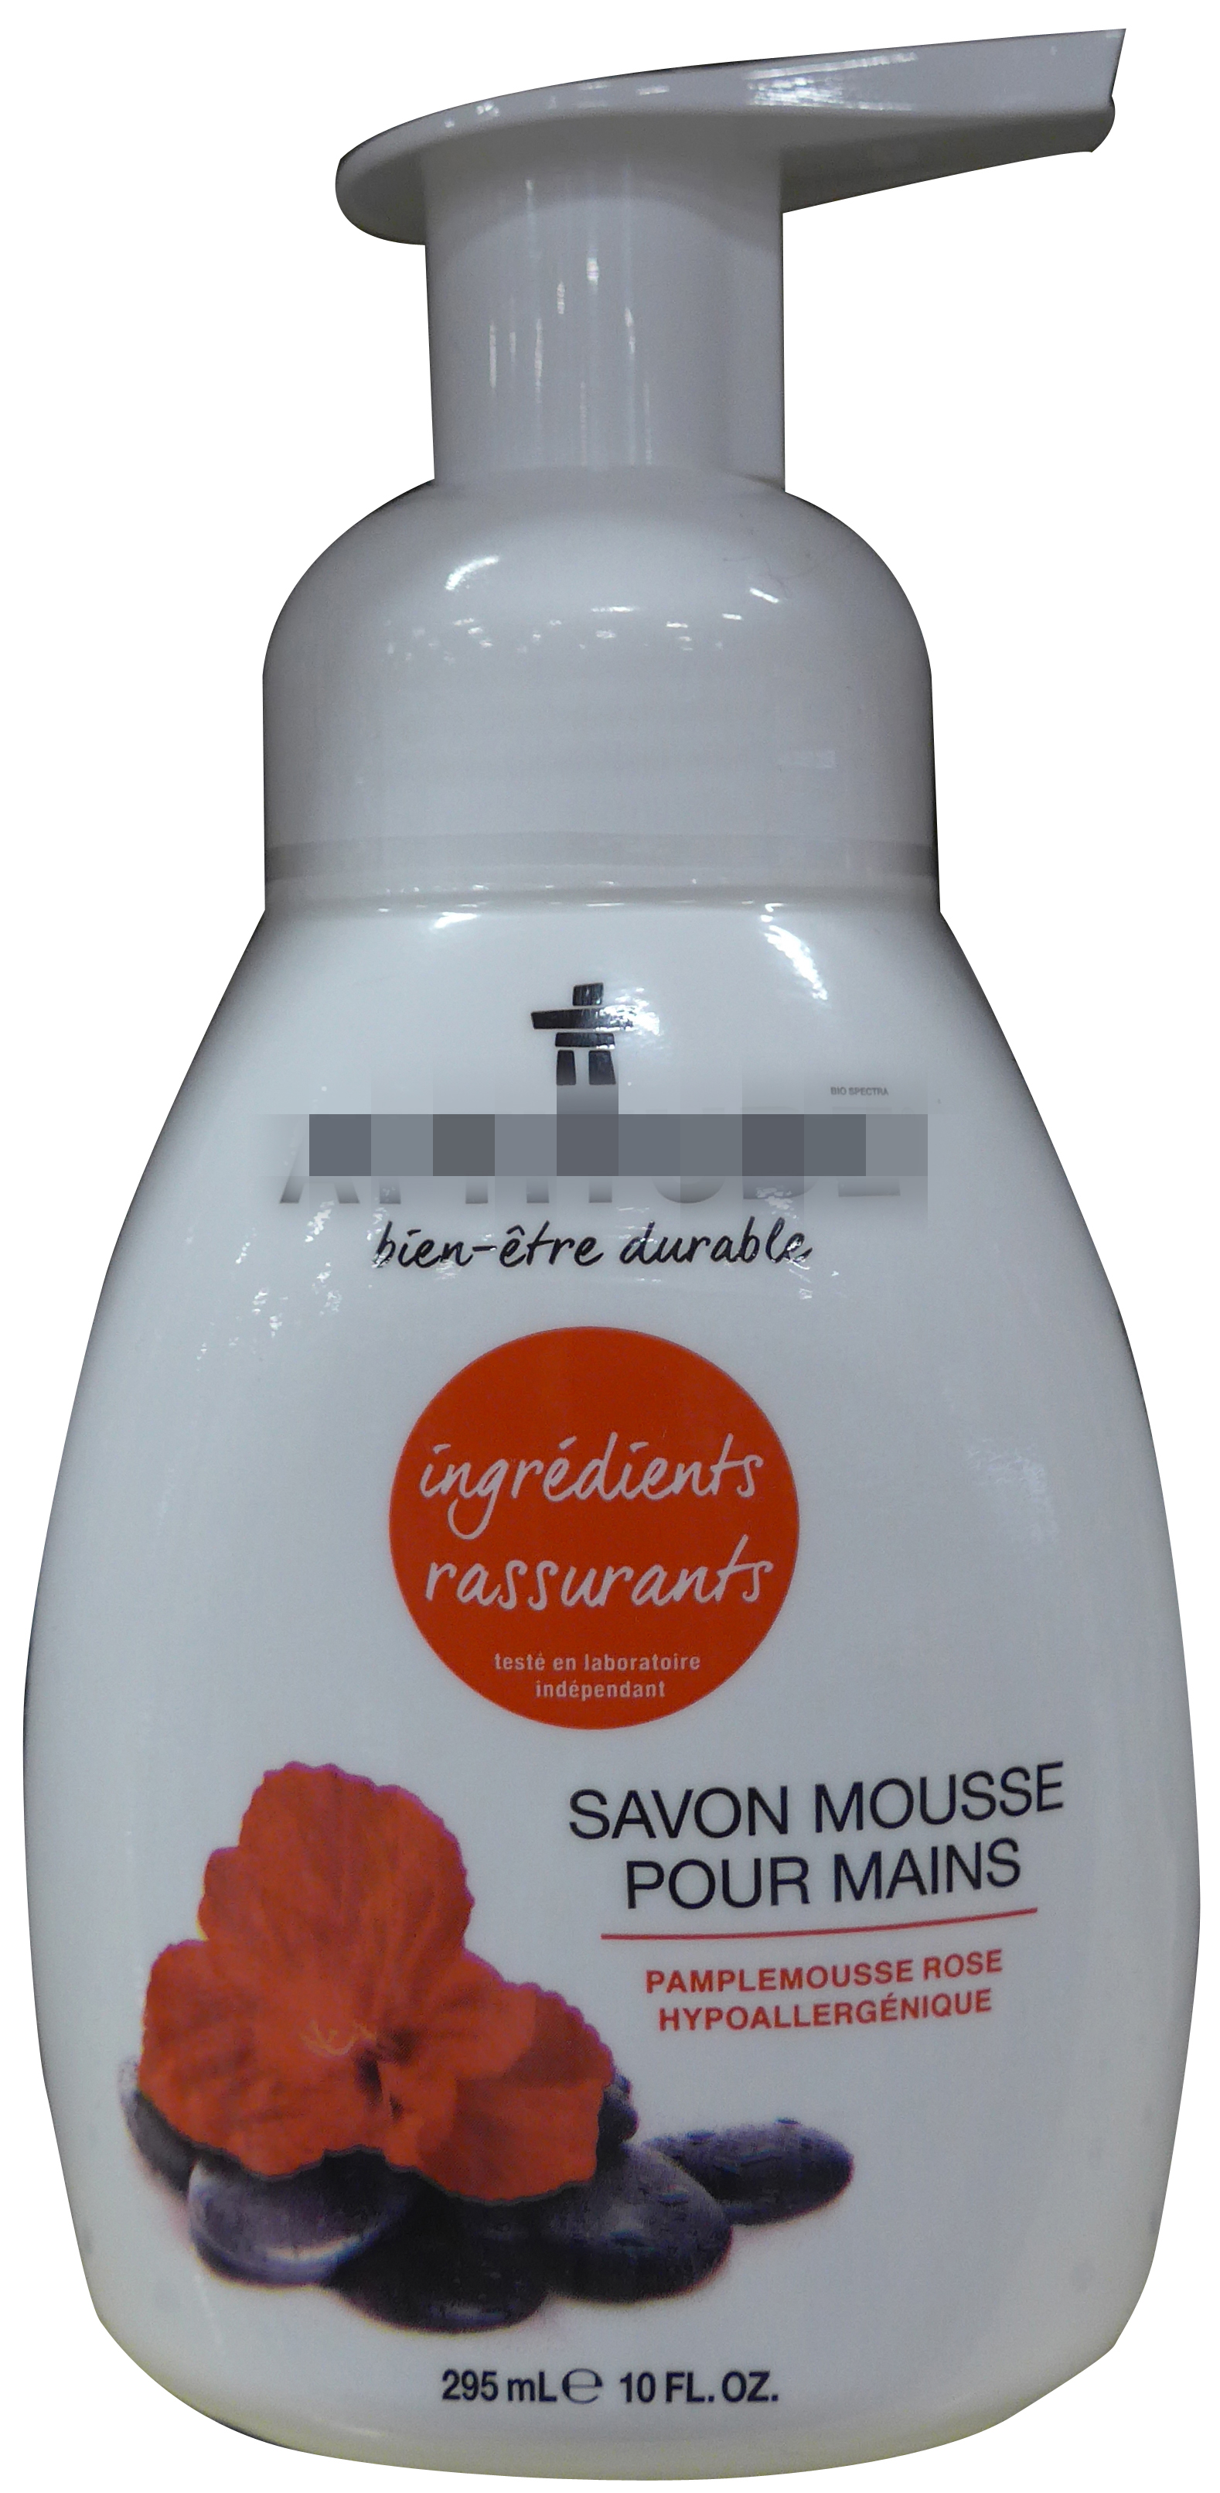

Slide 16
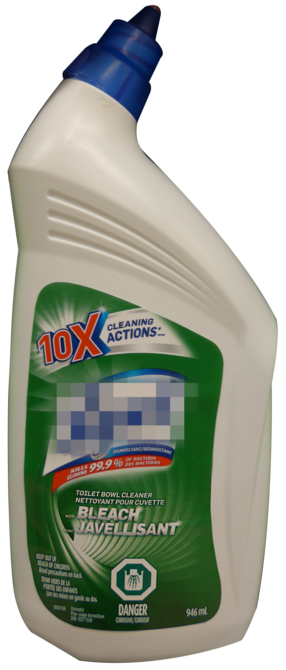

Slide 19
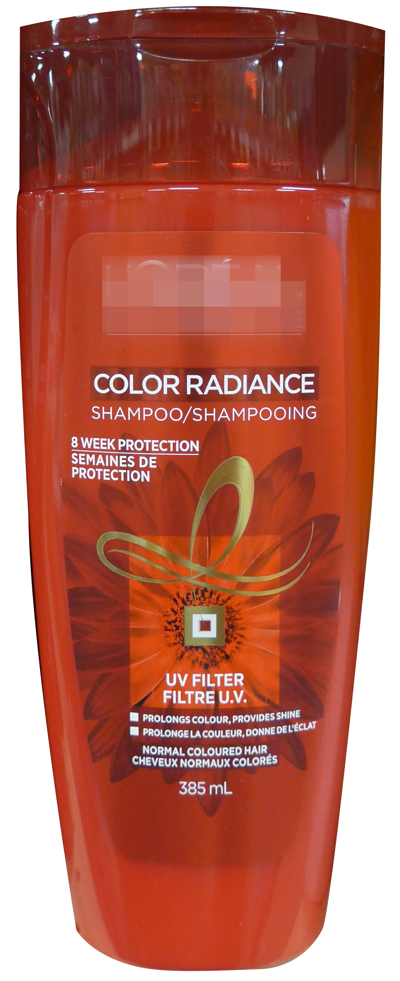

Slide 20
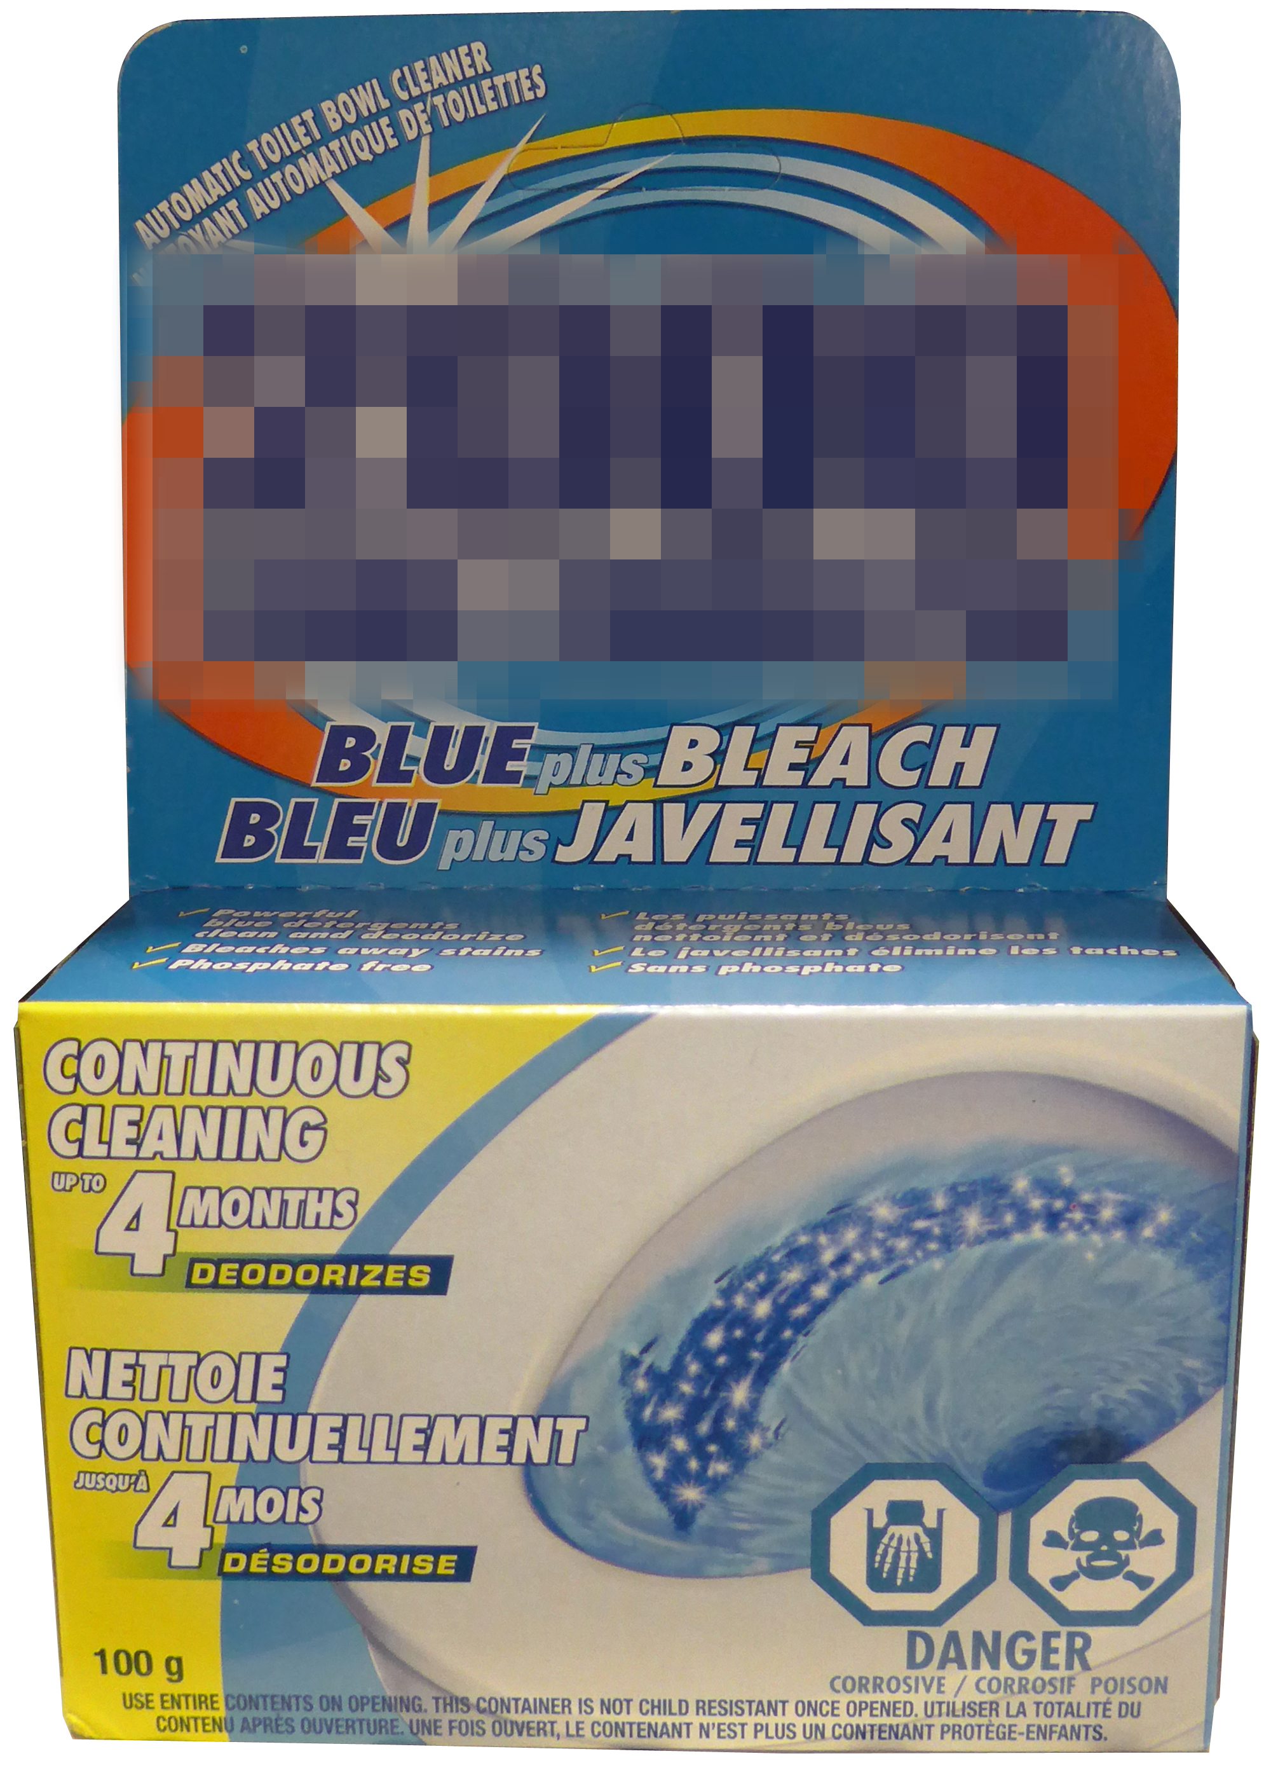

Slide 21
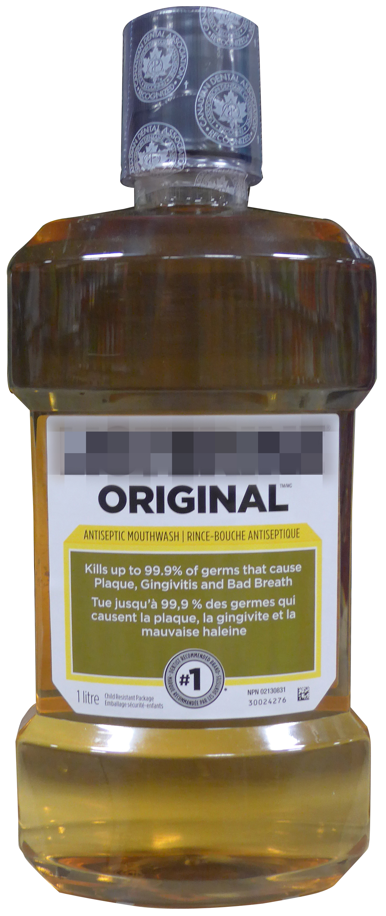

Slide 22
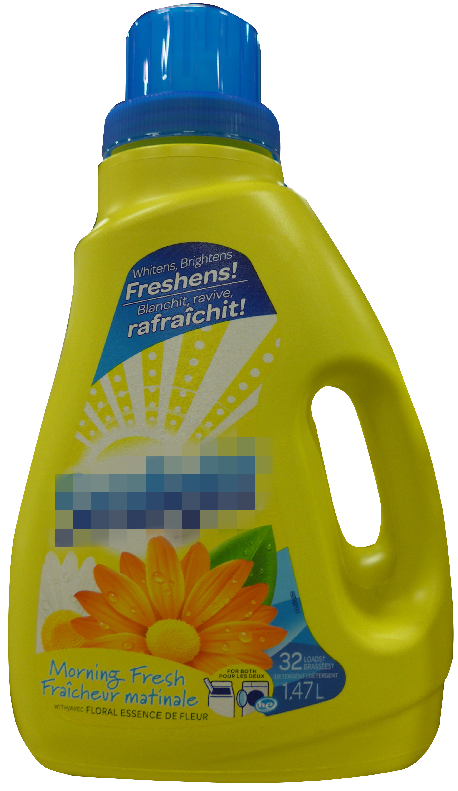

Slide 25
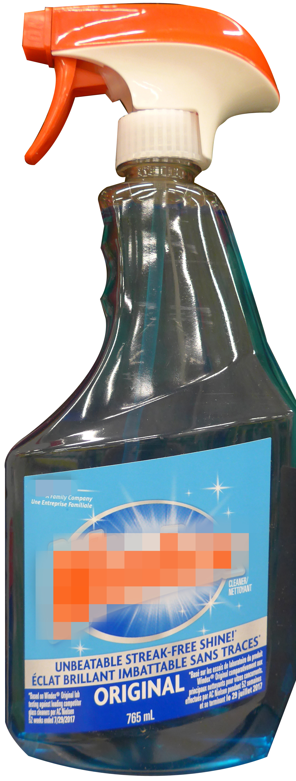

Slide 26
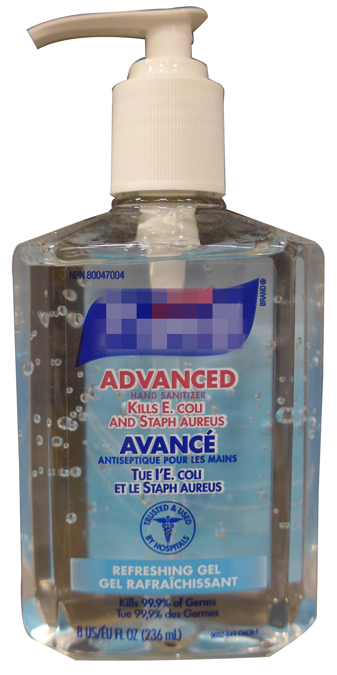

Slide 27
Fiche d’activité TNI-2 Les pictogrammes de sécurité
EXPLOSIF
Le contenant risque d'exploser s'il est chauffé ou troué. Les morceaux de étal ou de plastique du contenant projetés peuvent causer des blessures graves, surtout aux yeux.
CORROSIF
Le produit peut brûler la peau ou les yeux. S'il est avalé, il causera des blessures à la gorge et à l'estomac.
INFLAMMABLE
Le produit ou ses vapeurs s'enflammeront facilement s'ils sont près d'une source de chaleur, de flammes ou d'étincelles. Un chiffon imbibé du produit peut s'enflammer spontanément.
POISON
Si le produit est ingéré, léché ou respiré, il peut causer des blessures ou la mort.

Slide 28
Fiche d’activité TNI-3 Devine le symbole !
Présence de travaux | Inflammable | Poison | Contenant explosif | Corrosif
Corrosif | Danger pour l’environnement | Contenant explosif | Inflammable | Se laver les mains
Poison | Plancher glissant | Contenant explosif | Se laver les mains (avec du savon) | Contenant explosif

Slide 29
Fiches d’activité à imprimer
Fiche |  | Page
A | Exploration des figures planes | 1
B | Les figures planes | 2
C | Dessine le symbole ! | 3

Slide 30
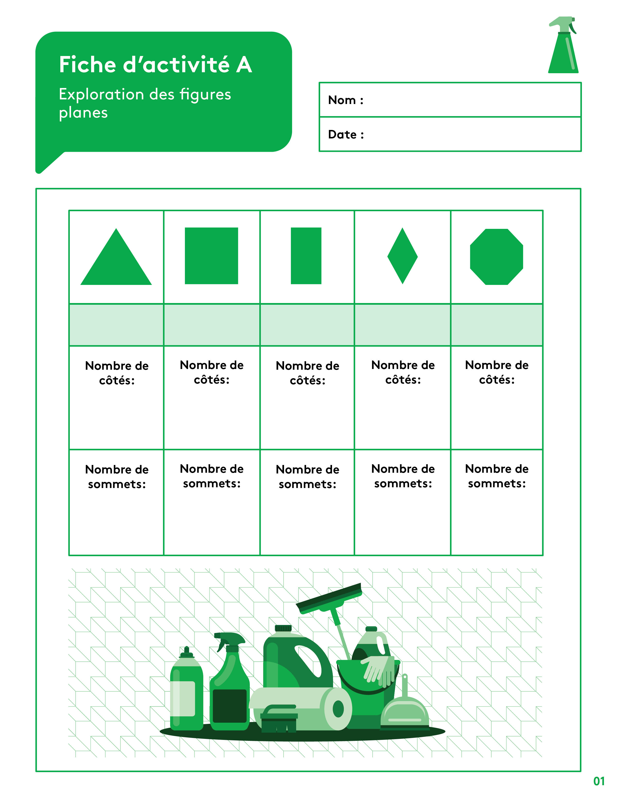

Slide 31
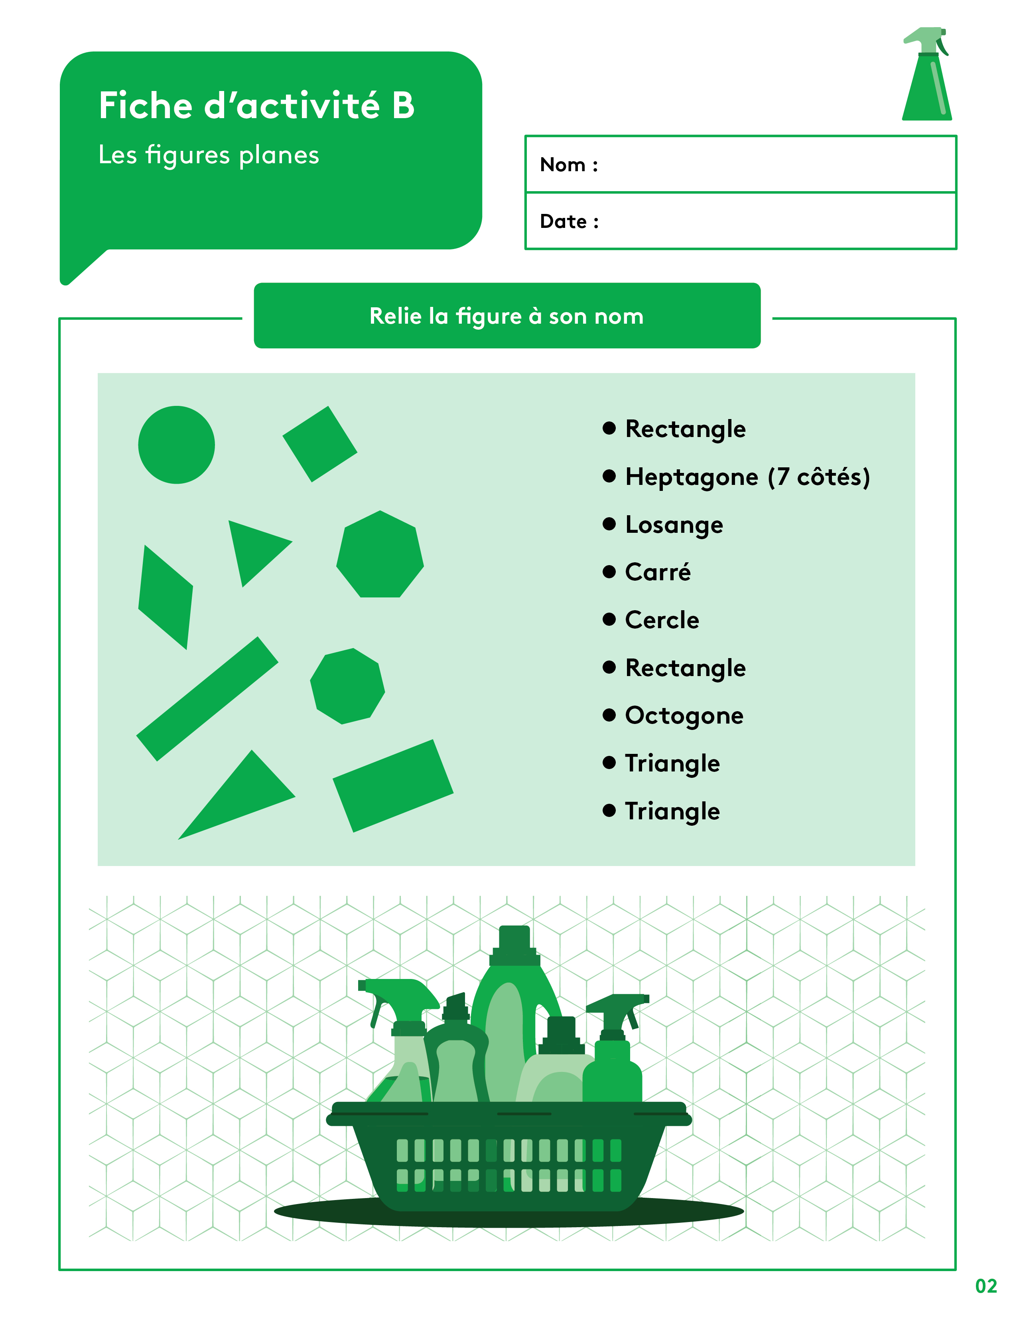

Slide 32
